Slide 1

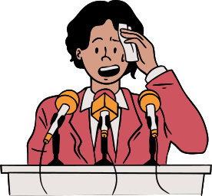

IBDP-INDONESIAN A
Pidato
DISIAPKAN OLEH MS.ANCILA

Slide 2
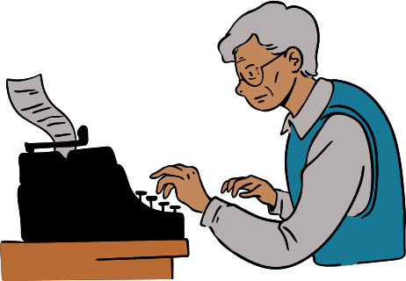
Tujuan Pembelajaran
Belajar untuk mengidentifikasi beberapa perangkat retorika yang umum digunakan.
Mendiskusikan perangkat retorika tersebut untuk membangun makna.
Mengembangkan keterampilan untuk menganalisis konteks sehingga membentuk bahasa dan makna pidato.

Slide 3

Jenis-jenis pidato
MENURUT TUJUAN
MENURUT PENYAMPAIAN
MENURUT ACARA
1. Informative/Expository
2. Persuasive Speech
3. Entertainment Speech
1. Impromptu speaking
2. Extemporaneous
3. Manuscript speaking
4. Memorized speaking
1. Ceremonial Speeches
2. Inspirational Speech

Slide 4
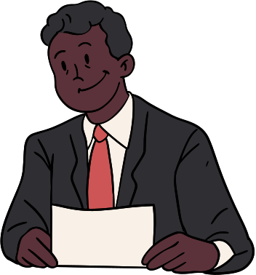
Paralinguistik
Hal yang perlu diperhatikan: dalam menyimak pidato seseorang, penting untuk memperhatikan aspek paralinguistiknya, yaitu berbagai komponen leksikal non-komunikasi seperti ekspresi wajah, nada, intonasi,kecepatan berbicara, dan gerak tubuh.

Slide 5
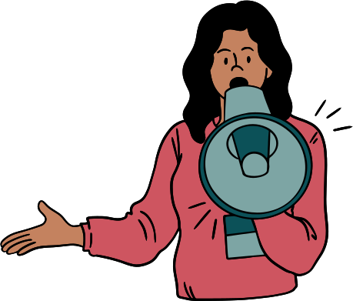
RETORIKA (RHETORICAL DEVICES)
Anafora: pengulangan kata atau frasa di awal kalimat, seperti 'Saya punya mimpi' (Martin Luther King).
Diakop: pengulangan sebuah frase, setelah kata atau frase yang mengintervensi seperti 'Gratis akhirnya, bebas akhirnya; terima kasih T uhan Yang Mahakuasa, akhirnya bebas!' (Martin Luther King).
Antitesis: mengkontraskan dua gagasan yang berlawanan dalam kalimat-kalimat yang berurutan, seperti 'banyak yang dipanggil, tetapi sedikit yang dipilih' (Yesus Kristus).
Chiasmus: pembalikan bagian kalimat secara berurutan, seperti 'Fair foul dan foul is fair' (Shakespeare).

Slide 6

RETORIKA (RHETORICAL DEVICES)
Anadiplosis: pengulangan kata terakhir dari suatu kalimat sebagai kata pertama dari kalimat berikutnya, seperti They call for you: jenderal yang menjadi budak; budak yang menjadi gladiator; gladiator yang menentang Kaisar (Gladiator).
Amplifikasi: pengulangan kata atau frasa dengan penambahan lebih detail, untuk menekankan sesuatu. Sebagai contoh: 'Amerika telah memberikan cek yang buruk kepada orang Negro, cek yang telah dikembalikan dengan tanda "dana tidak mencukupi" (Martin Luther King).

Slide 7

RETORIKA (RHETORICAL DEVICES)
Metafora: perbandingan dua hal dengan membicarakan yang satu dengan yang lain , seperti 'The mother of all battles' (Saddam Hussein).
Aliterasi: pengulangan bunyi atau huruf yang sama di awal beberapa kata secara berurutan, seperti 'Mari kita pergi memimpin negeri yang kita cintai ' (John F. Kennedy).
Tricolon: daftar tiga, atau kalimat dengan tiga bagian atau klausa, seperti 'veni, vidi, vici' atau 'saya datang, saya melihat,saya menaklukkan' (Julius Caesar).

Slide 8

Teori Retorika Aristoteles
Ethos
Pathos
Logos

Slide 9
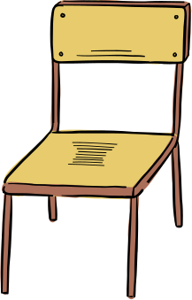
Ethos
bagaimana pembicara membangun kredibilitas dan kepercayaan.

Slide 10
Pathos
Pathos berkaitan dengan emosi yang dimunculkan dari para pendengar. Pathos memunculkan bukti emosional yang mampu menggugah naluri serta batin pendengar, sehingga mereka mampu merasakan apa yang dibicarakan sumber (pembicara).

Slide 11

Logos
Logos adalah kumpulan bukti logis yang digunakan pembicara. Bagi Aristoteles, logos mencakup penerapan beberapa praktik, termasuk penggunaan klaim logis serta bahasa yang jelas.

Slide 12

Coba baca dan pahami analisis pidato dari Bapak Anies Baswedan pada link ini:
https://www.youtube.com/watch?v=UHXruKa7gj4
https://news.detik.com/berita/d-3686897/ini-pidato-lengkap-anies-usai-dilantik-jadi-gubernur-dki

Slide 13
Coba baca dan pahami halaman 34-37 buku Kuning Philpot

Slide 14
Sumber
www.kompas.com
Philpot, B. 2019.English A: Language and Literature for the IB Diploma Cambridge. Italy: Cambridge University Press.

